Slide 1

МИНИСТЕРСТВО НАУКИ И ВЫСШЕГО ОБРАЗОВАНИЯ
РОССИЙСКОЙ ФЕДЕРАЦИИ
ФЕДЕРАЛЬНОЕ ГОСУДАРСТВЕННОЕ АВТОНОМНОЕ ОБРАЗОВАТЕЛЬНОЕ УЧРЕЖДЕНИЕ ВЫСШЕГО ОБРАЗОВАНИЯ
«РОССИЙСКИЙ УНИВЕРСИТЕТ ДРУЖБЫ НАРОДОВ»
Разработка информационной системы для анализа активности пользователей интернет-портала онлайн-образования
Руководитель ВКР:
к.ф.-м.н., доцент кафедры ИТ,
Хачумов М.В.
Выполнил:
Еременко Артем Геннадьевич
Группа:
НПИбд-01-18
Москва, 2022 г.
РУДН

Slide 2



Специфика работы
Актуальность темы
Актуальность задачи заключается в возросшей популярности платформ для прохождения курсов по различным направлениям подготовки.
Цель работы
Данная дипломная работа посвящена решению современной задачи по разработке ИС интернет-портала онлайн-образования и анализу активности её пользователей с целью выявления закономерностей их поведения.
Методы исследования
В данной дипломной работе для решения задачи анализа активностей пользователей интернет-портала применяются анализ данных, методы EDA и машинного обучения с учителем.

Slide 3
Структура ВКР
I глава:
постановка задачи разработки ИС
постановка задачи анализа активности пользователей ИС
обзор языка UML
разработка основных диаграмм
II глава:
исследование современных методов машинного обучения
формальное описание изученных методов
III глава:
предложение методов и алгоритмов решения поставленной задачи
IV глава:
исследование практических вопросов решения задачи
проведение экспериментальных исследований

Slide 4




Пользователи ИС и их возможности
Посетитель
1)Просмотреть информацию о курсах
2)Просмотреть информацию об организации
3)Обратиться в службу поддержки
4)Авторизоваться
a)Войти в аккаунт
b)Создать аккаунт
Студент
1)Купить курс
a)Выбрать метод оплаты
i)Выбрать оплату картой онлайн
ii)Выбрать оплату платёжным сервисом
iii)Оформить рассрочку на покупку
b)Применить промо-код на скидку
2)Открыть доступный курс
a)Перейти в модуль
i)Открыть урок
(1)Просмотреть обучающие видео урока
(2)Сдать домашнюю работу
(3)Написать курирующему преподавателю
3)Просмотреть свой профиль
a)Редактировать личные данные
b)Изменить пароль
Преподаватель
1)Проверить домашнее задание
a)Вернуть домашнее задание
b)Принять домашнее задание
c)Оставить комментарий
2)Просмотреть свой профиль
a)Редактировать личные данные
b)Изменить пароль
Администратор
1)Управлять курсами
a)Добавить курс
b)Удалить курс
c)Изменить курс
i)Изменить название курса
ii)Добавить модуль
iii)Удалить модуль
iv)Изменить модуль
(1)Изменить название модуля
(2)Добавить урок
(3)Удалить урок
(4)Изменить урок
(a)Добавить видео
(b)Удалить видео
(c)Добавить домашнюю работу
(d)Удалить домашнюю работу
2)Управлять пользователями
a)Добавить пользователя
b)Удалить пользователя
c)Редактировать инф. пользователя
3)Прочитать сообщения службы поддержки

Slide 5
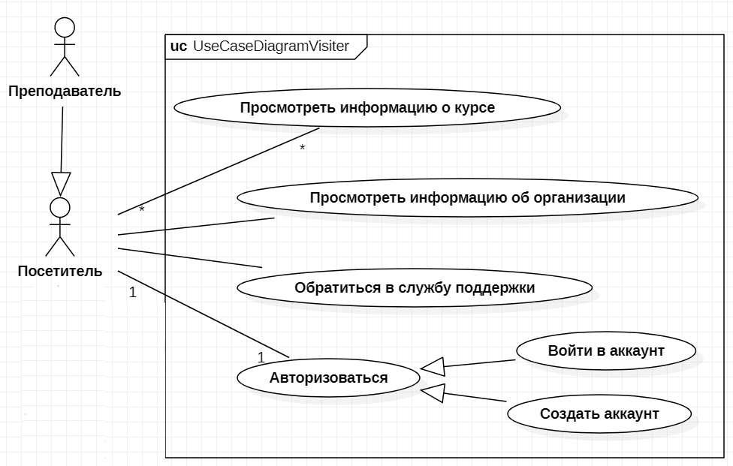
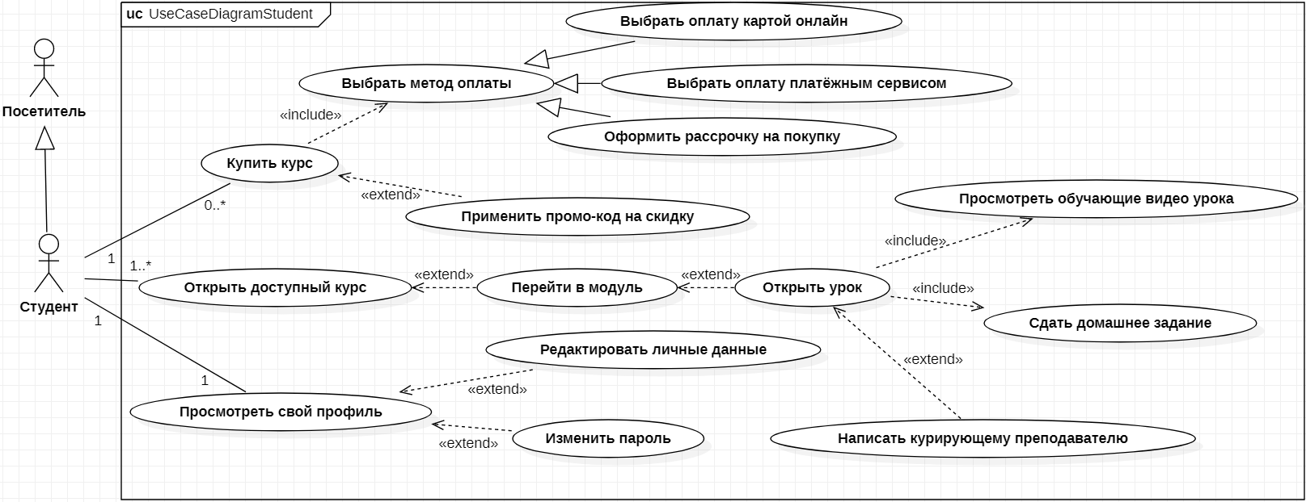
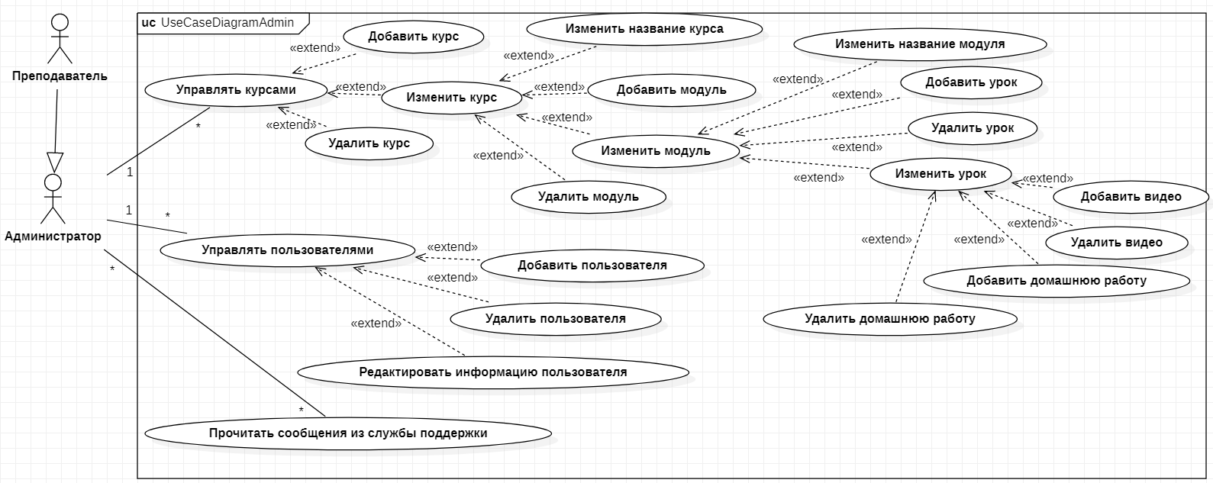
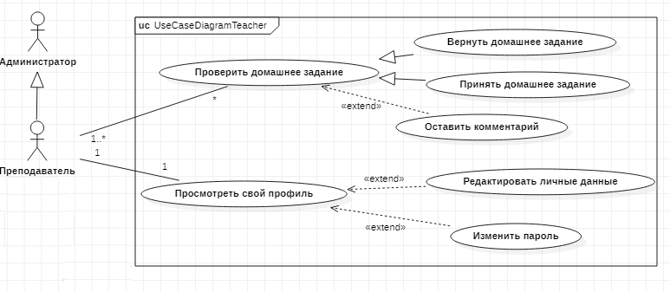
Диаграммы вариантов использования

Slide 6
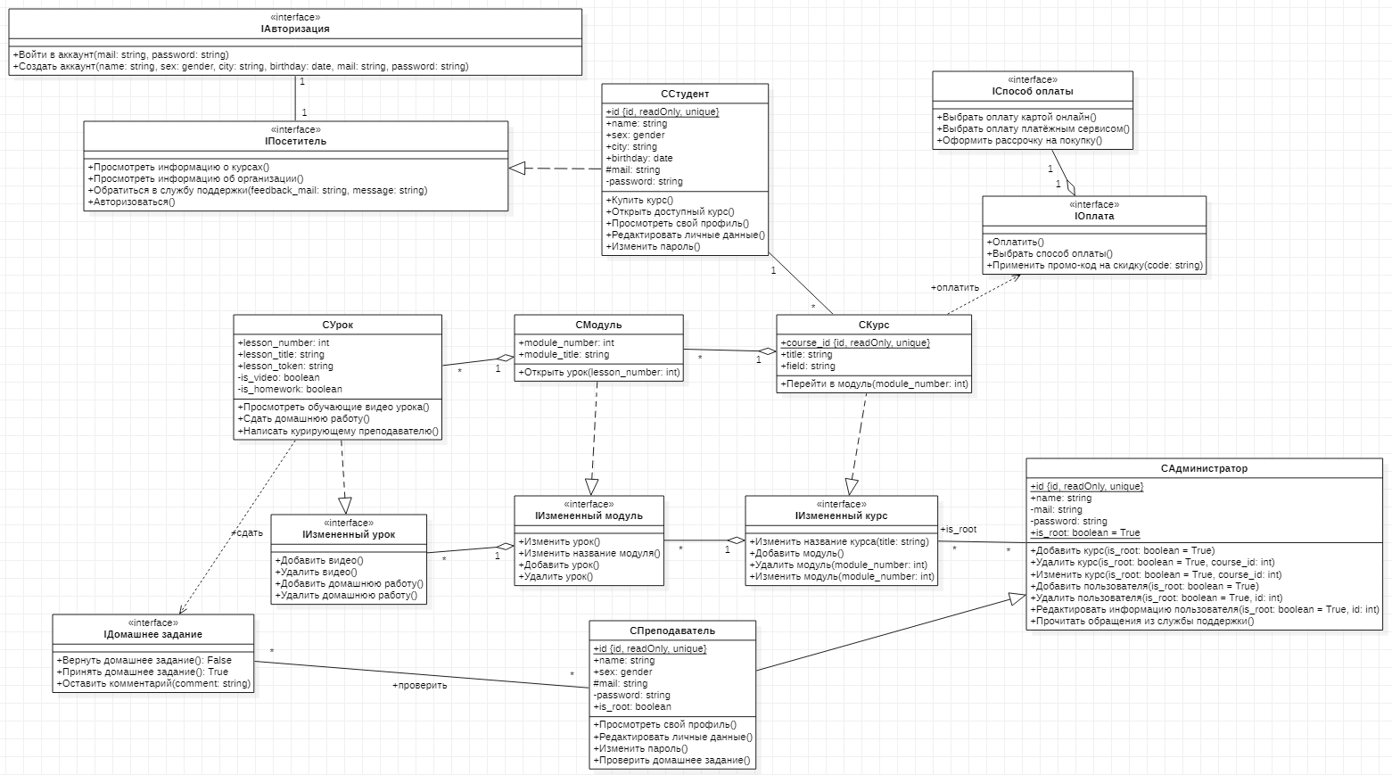
Диаграмма классов

Slide 7
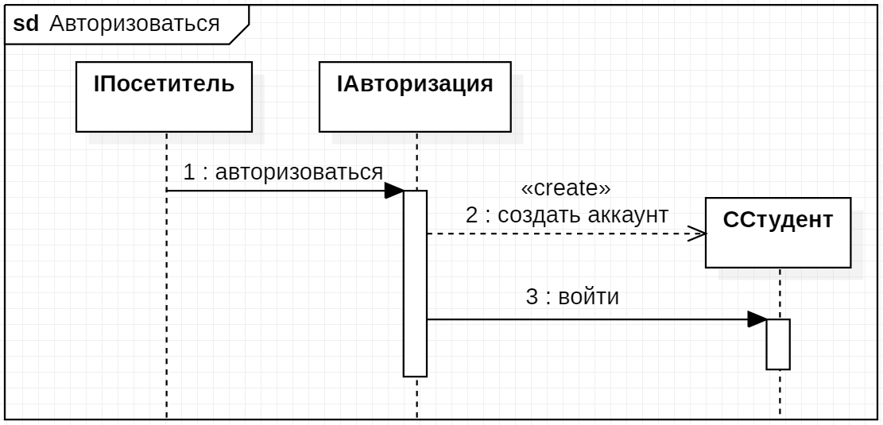
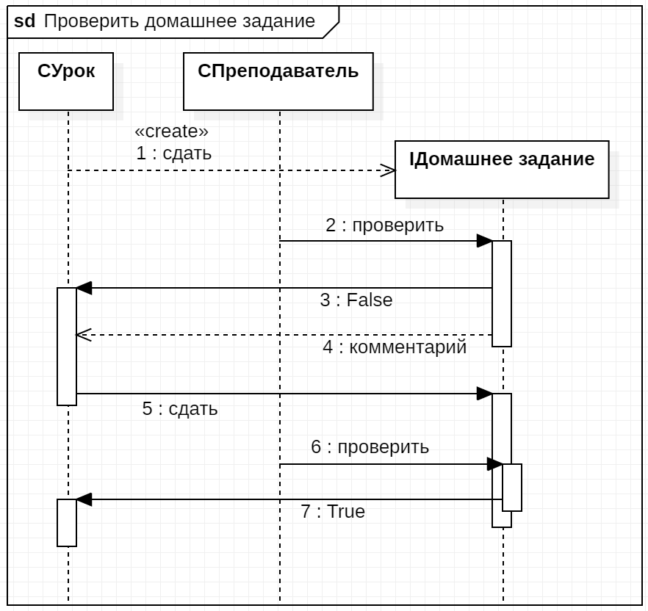
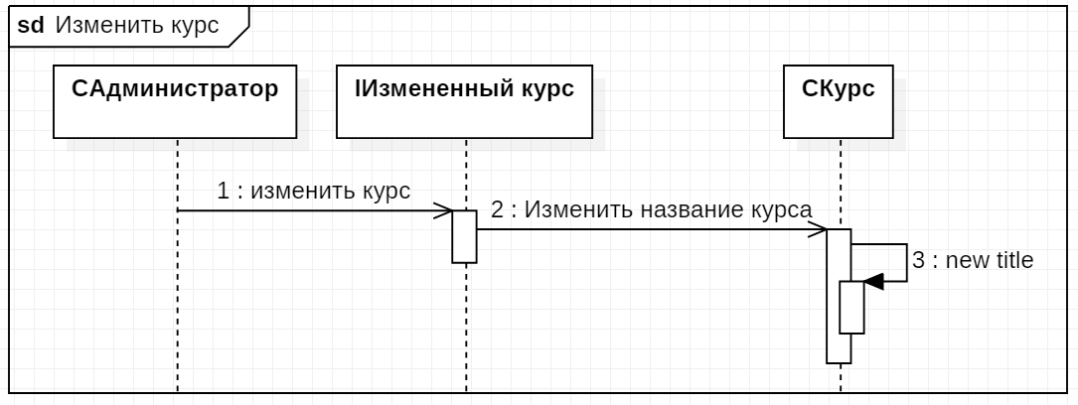
Диаграммы последовательности действий

Slide 8
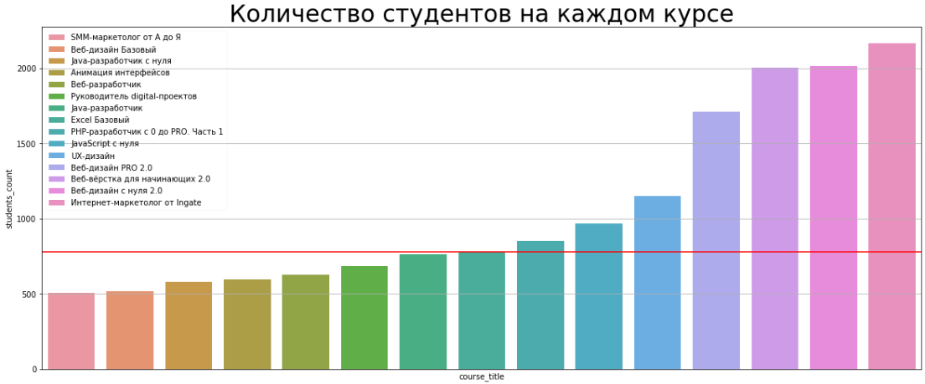
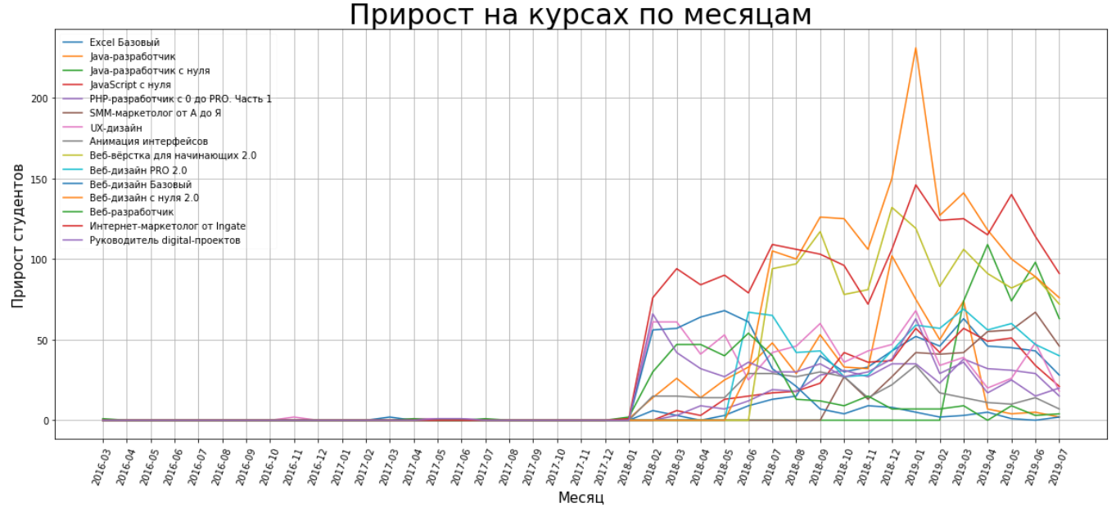
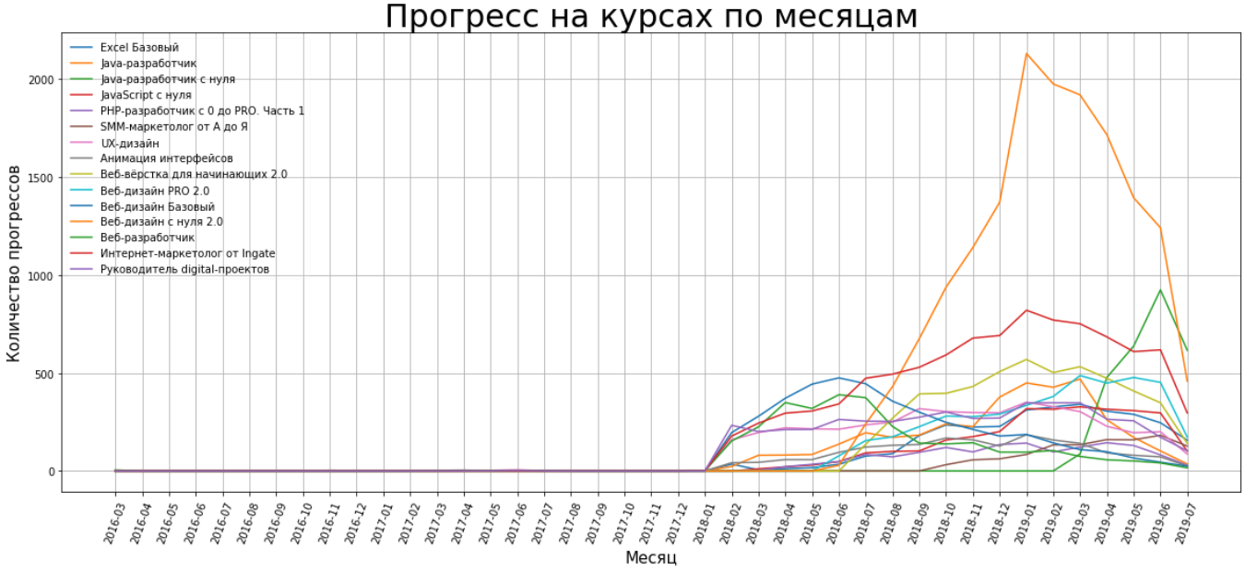
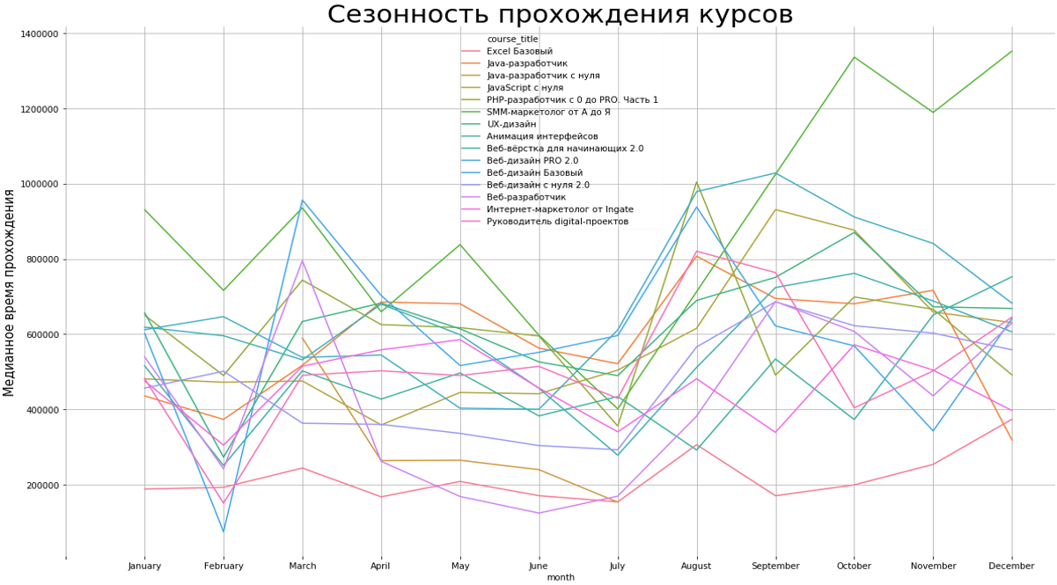
Практическое исследование решения задачи анализа активностей пользователя

Slide 9
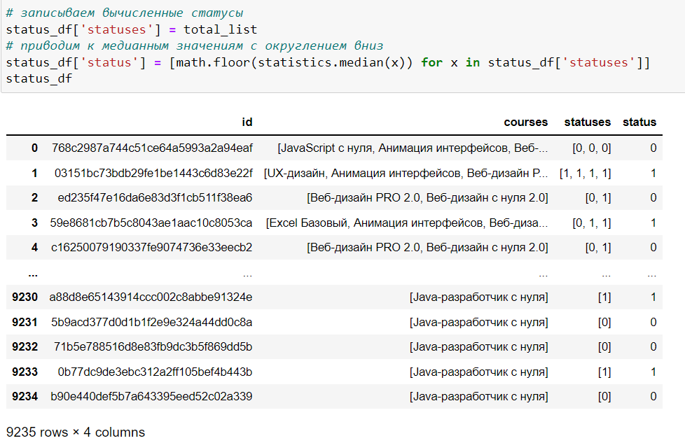
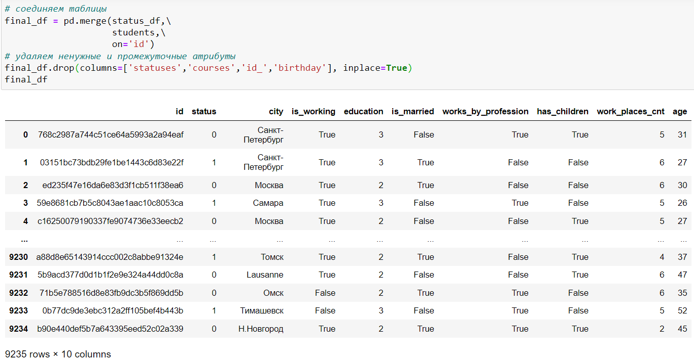
Таблица с метками успеваемости

Slide 10
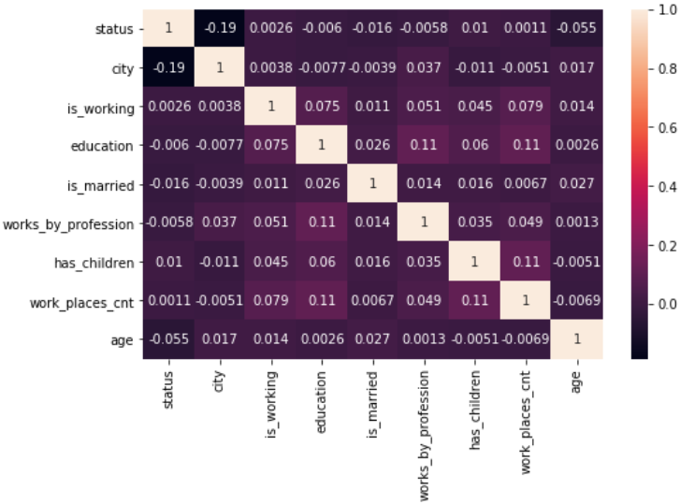
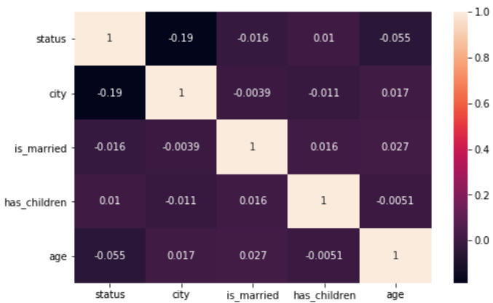
Разведочный анализ данных

Slide 11
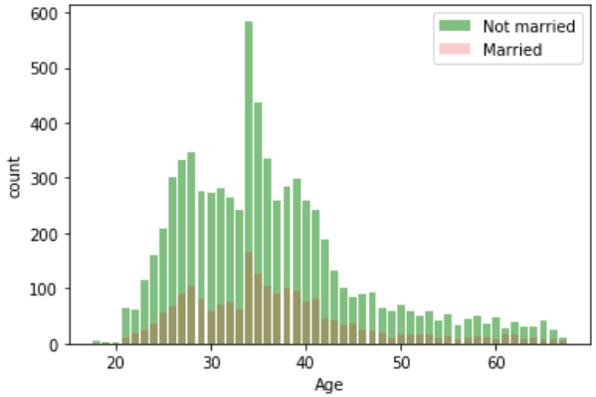
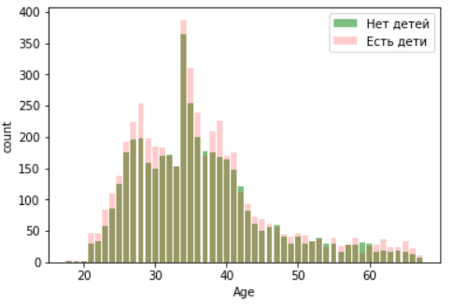
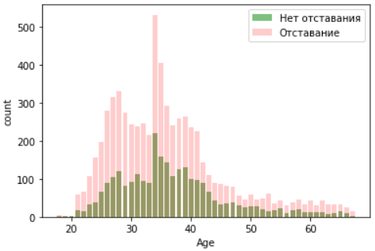
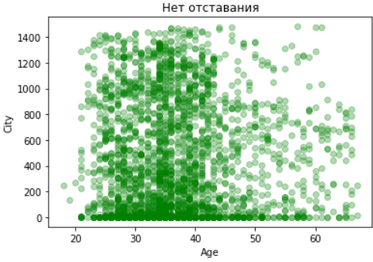
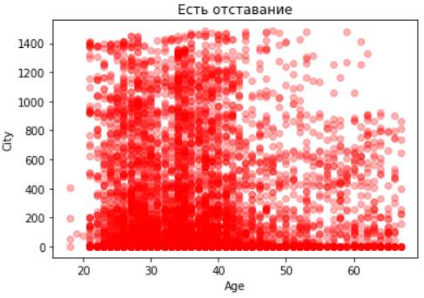
Разведочный анализ данных ч.2

Slide 12
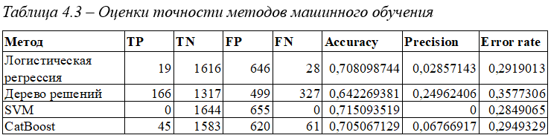

Результаты обучения моделей
TP — true positive, классификатор верно отнёс объект к рассматриваемому классу.
TN — true negative, классификатор верно утверждает, что объект не принадлежит к рассматриваемому классу.
FP — false positive, классификатор неверно отнёс объект к рассматриваемому классу.
FN — false negative, классификатор неверно утверждает, что объект не принадлежит к рассматриваемому классу.
$$Accuracy=\frac{TP+TN}{TP+TN+FP+FN}$$
$$Precision=\frac{TP}{TP+FN}$$
$$Error rate=\frac{FP+FN}{TP+TN+FP+FN}$$

Slide 13
Выводы
Разработаны UML диаграммы ИС интернет-портала онлайн-образования
Проведено сравнение методов машинного обучения
Разработан модуль для анализа активности пользователей
Проведено сравнение построенных моделей машинного обучения
Эксперименты показали, что модуль машинного обучения требует доработки

Slide 14
Основные источники
Якобсон А., Буч Г., Рамбо Дж. Краткая история UML // Язык UML. Руководство пользователя = The Unified Modeling Language Usere Guide. 2-е. – М.: ДМК Пресс, 2006. – 496 с.
Кватрани Т. Rational Rose 2000 и UML. Визуальное моделирование: Пер. с англ. – М.: ДМК Пресс, 2013. – 176 с.
Рашка С. Python и машинное обучение. / пер. с англ. А.В. Логунова. – М.: ДМК Пресс, 2017. – 418 с.
Дейтел Пол, Дейтел Харви. Python: Искусственный интеллект, большие данные и облачные вычисления. — СПб.: Питер, 2020. — 864 с.: ил. — (Серия «Для профессионалов»)
Rudolph Russell. Machine Learning: Step-by-Step Guide to Implement Machine Learning Algorithms with Python. – CreateSpace Independent Publishing Platform, 2018. – 106 c.
Nello Cristianini, John Shawe-Taylor. An Introduction to Support Vector Machines and Other Kernel-based Learning Methods. — Cambridge University Press, 2000. – 204 с.
Juliana Tolles, William J. Meurer. Logistic Regression: Relating Patient Characteristics to Outcomes. // JAMA, 2016. – Т. 316, № 5. – С. 533-534.

Slide 15
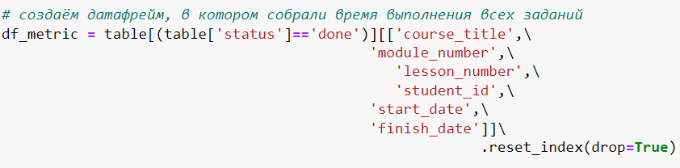
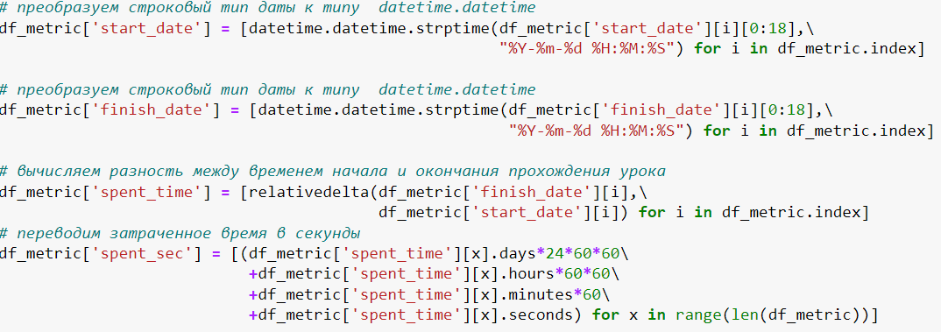
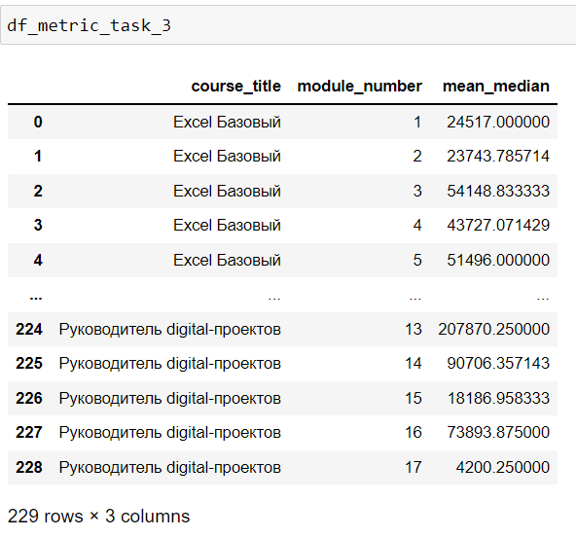
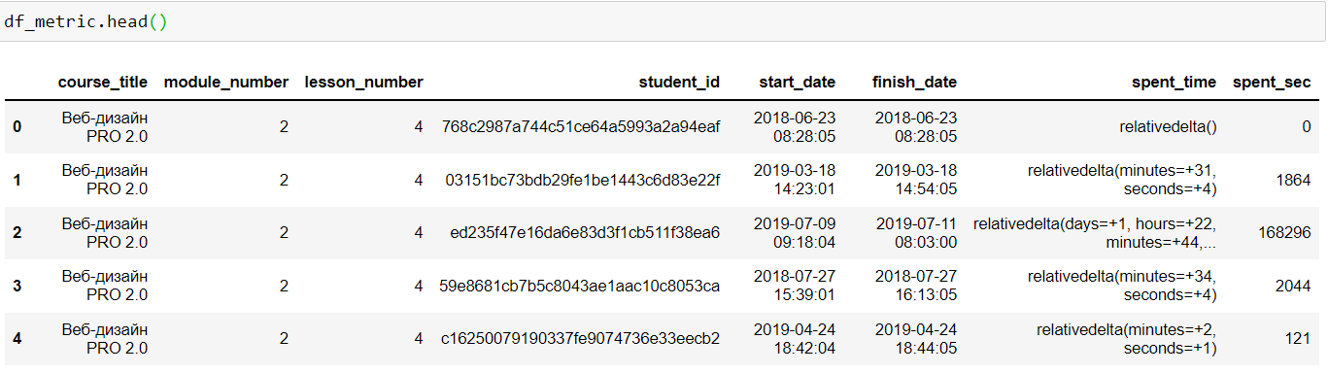
Приложение

Slide 16
